Slide 1
Vraag- & Antwoordforum
Ontlast uw klantenservice
Shafiq Ahmadi, Ramon Creyghton, Frank van Luijn

Slide 2
Het ontwerpproces
Functioneel ontwerp
Doelstelling: telefonische klantenservice ontlasten
Technisch ontwerp
Doelstelling: eenvoudig te beheren MVC-structure
Uiterlijk ontwerp
Doelstelling: representatieve uitstraling

Slide 3
Functioneel ontwerp
Uitgangspunt: klanten met vragen bezoeken eerst website.
Daarom: vindbaarheid van relevante vragen en antwoorden van belang.
Dus:
Uitstekende zoekfunctie.
Orderning op `meest bekeken` mogelijk.
Makkelijk om vragen te beantwoorden.

Slide 4
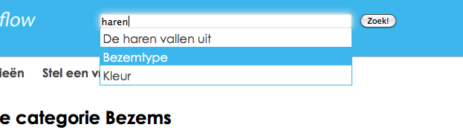
Zoekfunctie
Live search, directe links naar relevante vragen.

Slide 5
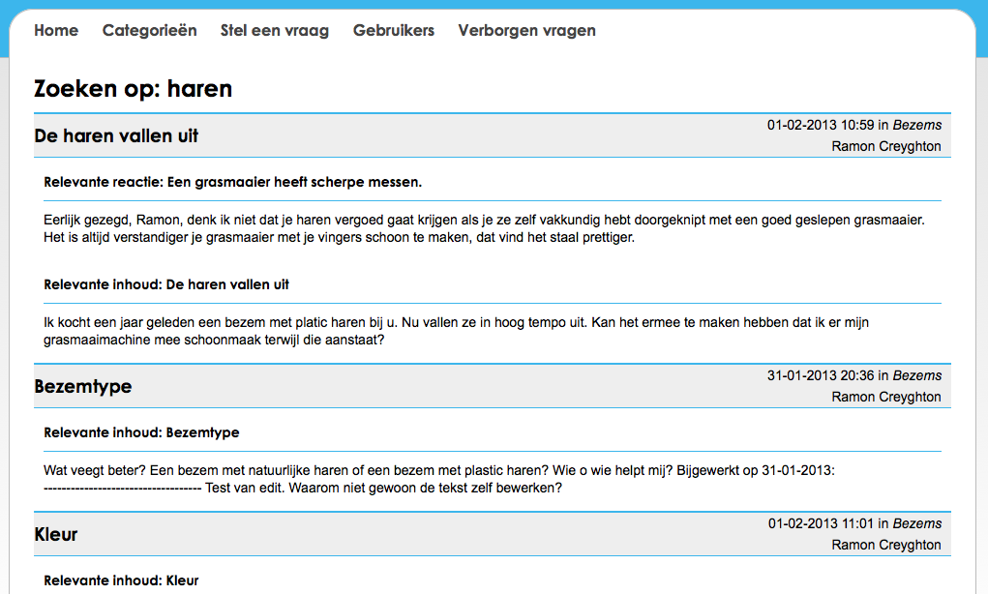
Zoekfunctie
Resultaten gegroepeerd op vraag en geordend op relevantie

Slide 6
Functionaliteit
Orderning
Makkelijk nieuwe vraag stellen
Registreren en login
Beheersfuncties

Slide 7
Technisch ontwerp
LAMP
Linux, Apache, MySQL, PHP
MVC-structure
Model, View, Controller

Slide 8
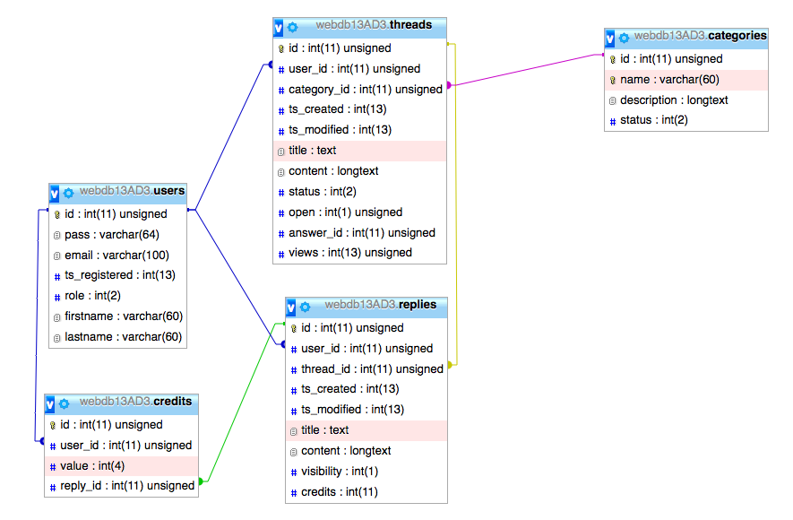
Database ontwerp

Slide 9
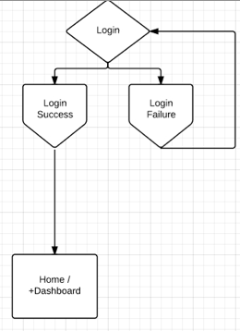
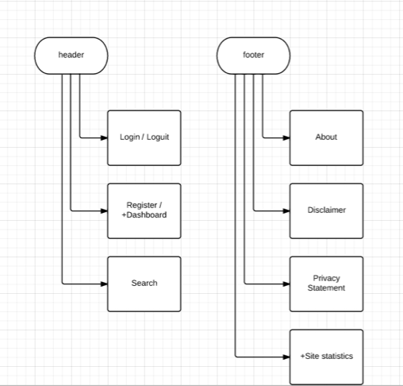
Gebruik

Slide 10

Uiterlijk ontwerp - logo

Slide 11



Uiterlijk ontwerp - buttons

